Slide 1
Séance d’information - Projet sur le lot
4 388 280
Projet de construction d’environ 96 logements
19 janvier 2025 – 19h00 à 20h00

Slide 2
Déroulement de la séance d’information
Rappel du projet
Information complémentaire
Période de questions

Slide 3
Rappel du projet
Environ 96 logements
Deux options possibles

Slide 4
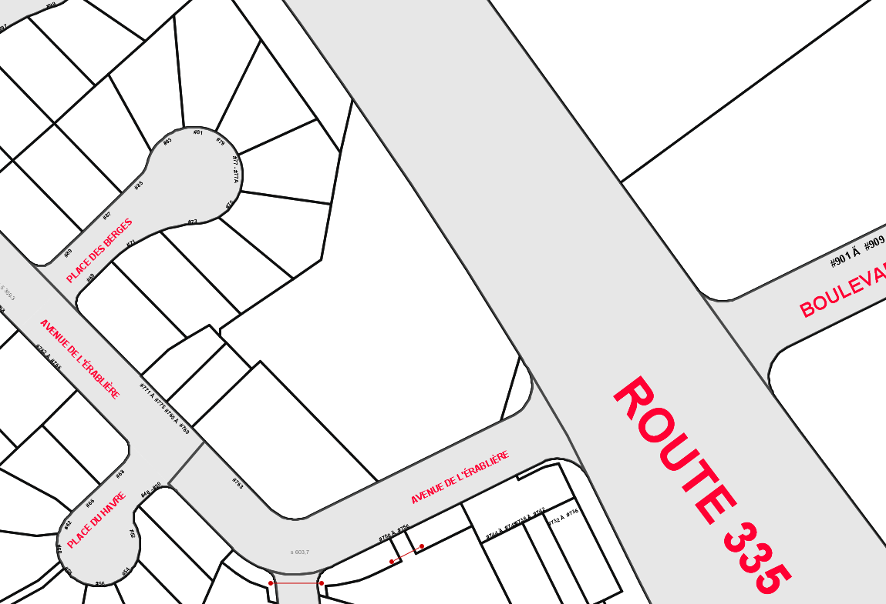
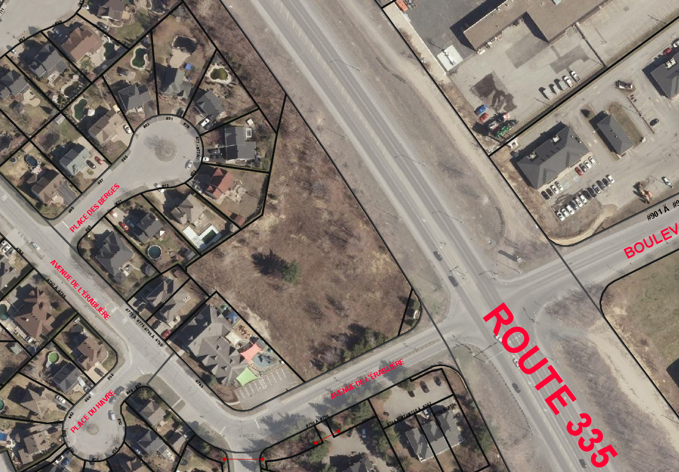
Localisation du projet
Localisation du projet

Slide 5
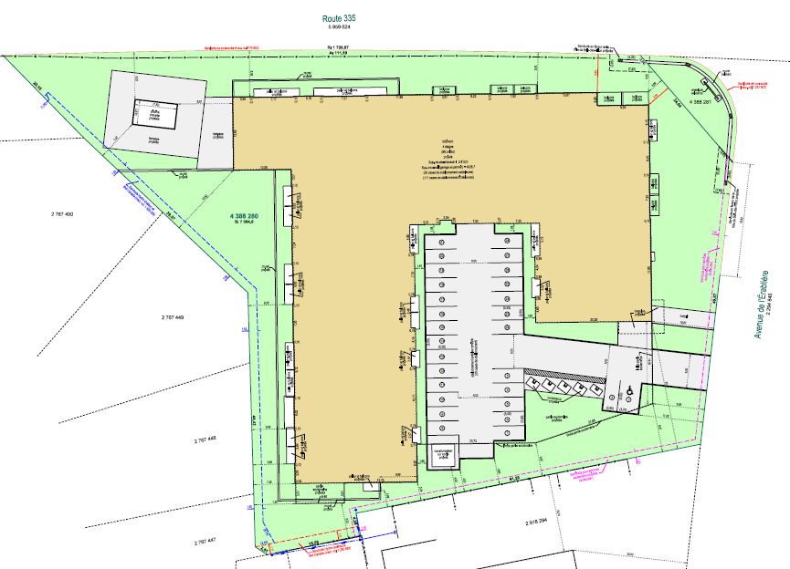
Implantation projetée du projet de construction

Slide 6
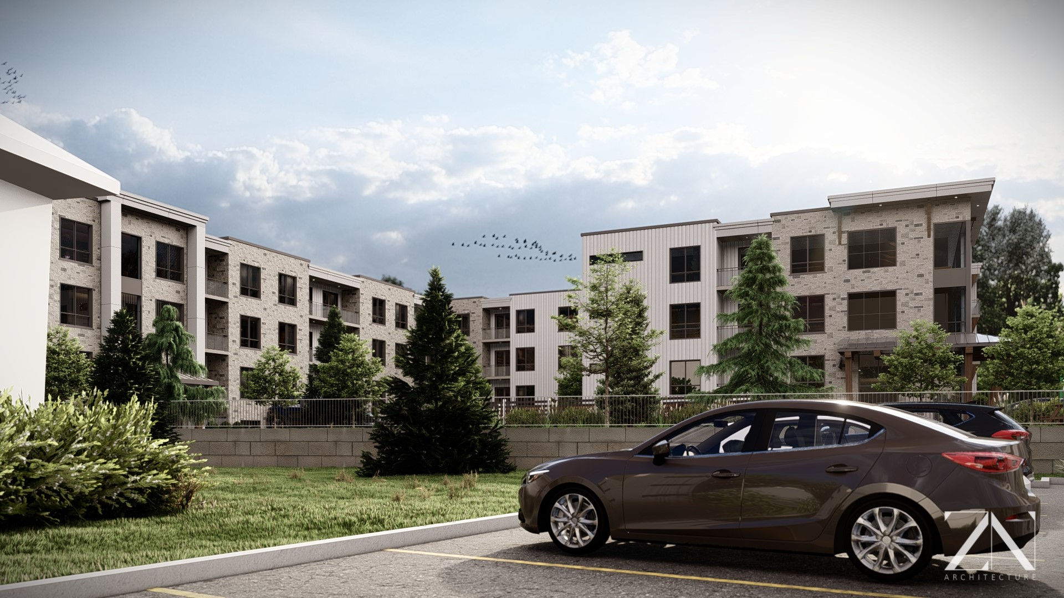
Option 1: Esquisse avec muret

Slide 7
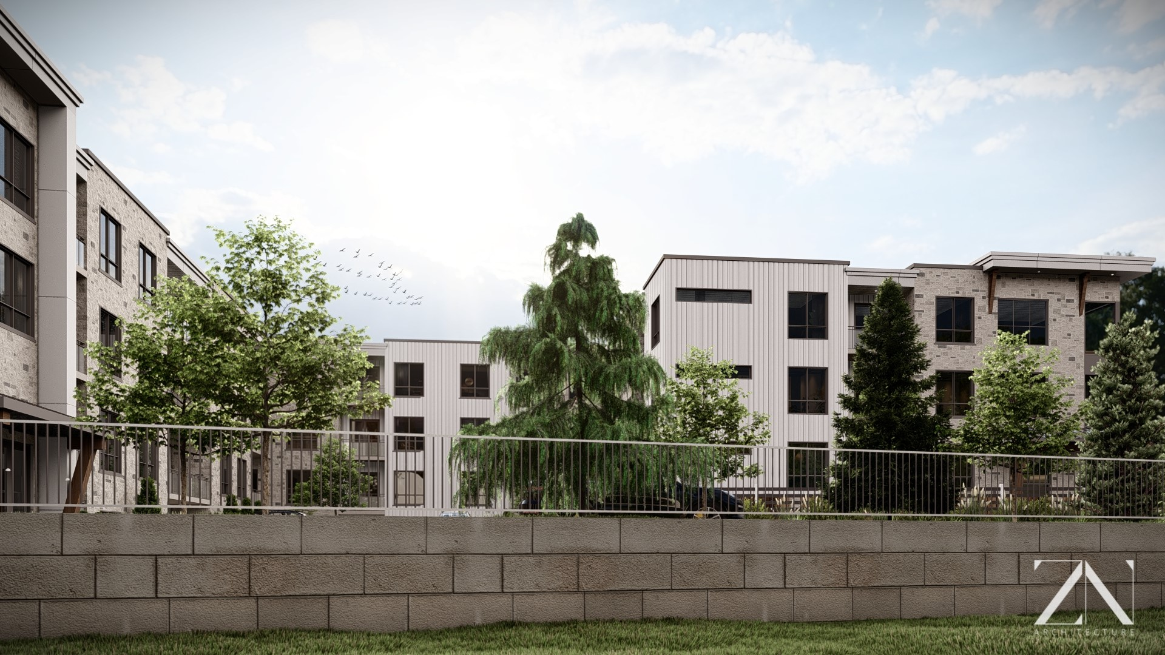
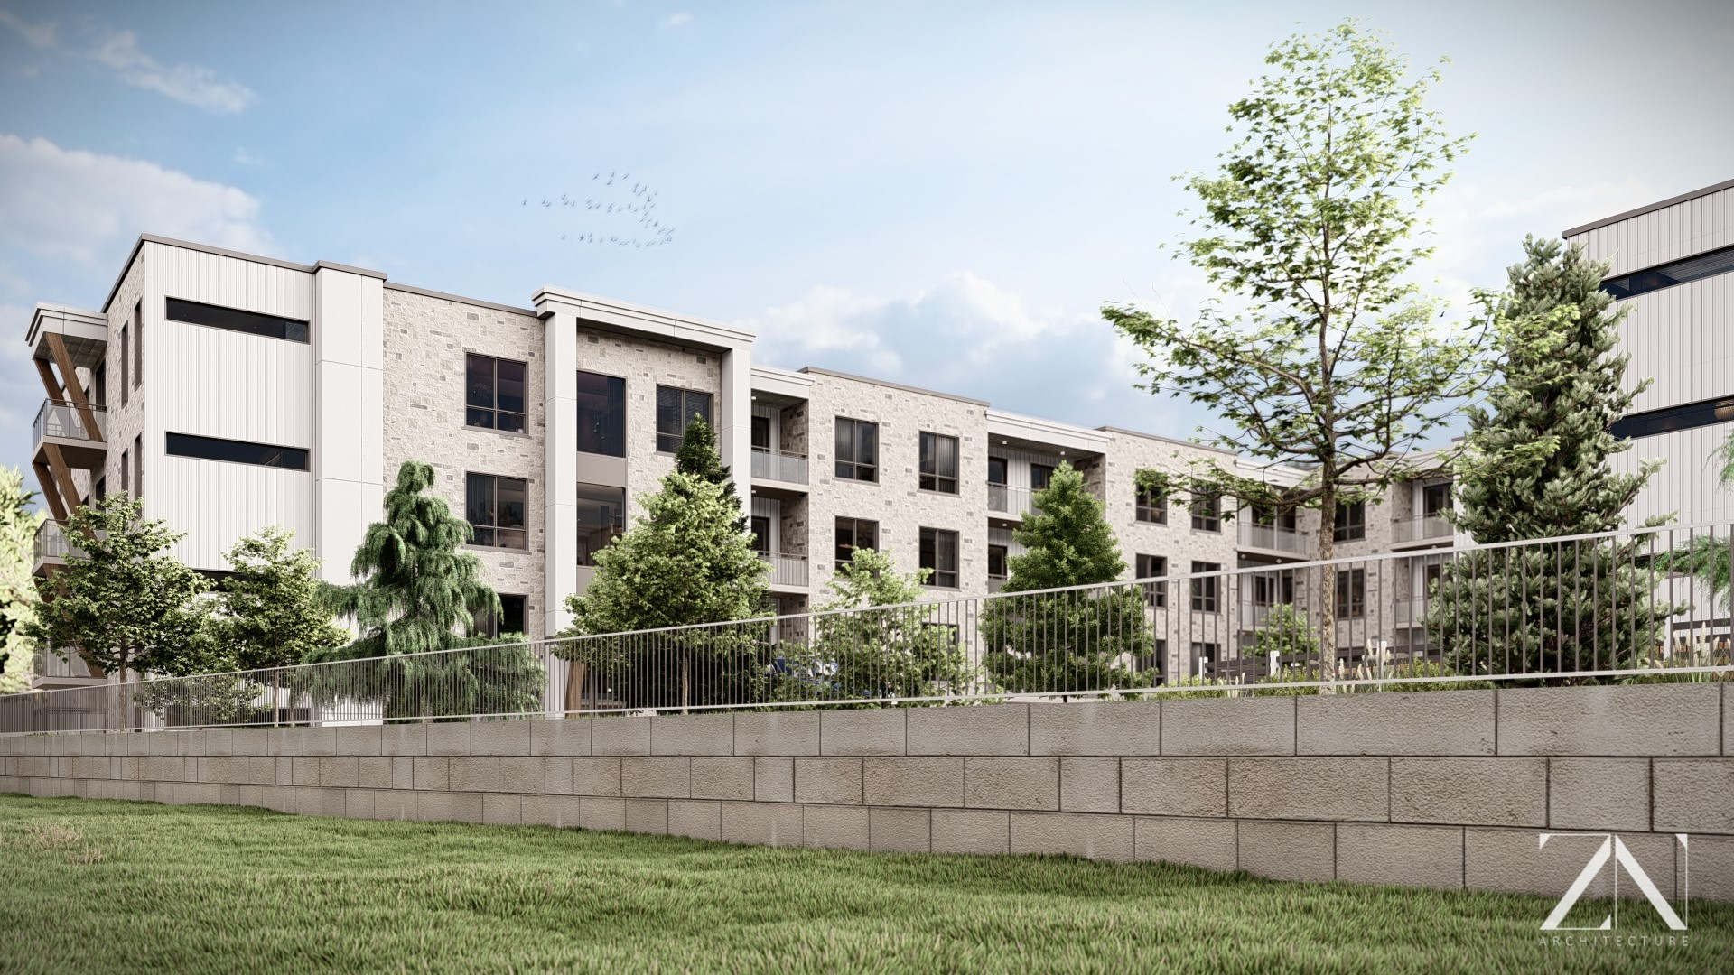
Option 1: Esquisses avec muret

Slide 8
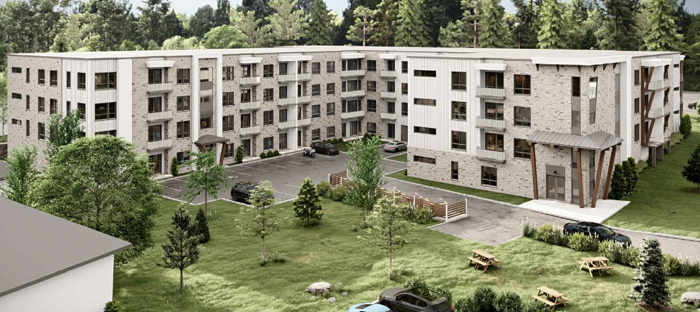
Option 2: Esquisse sans muret

Slide 9
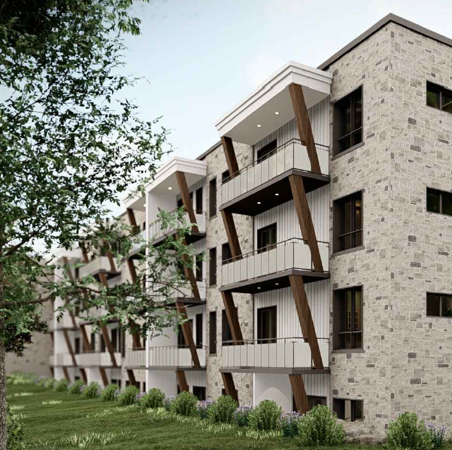
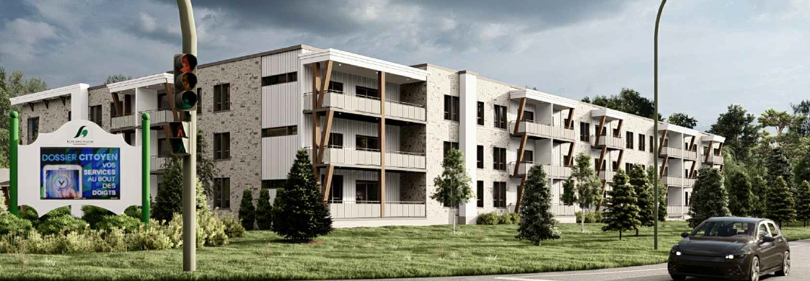
Option 2: Esquisses sans muret

Slide 10
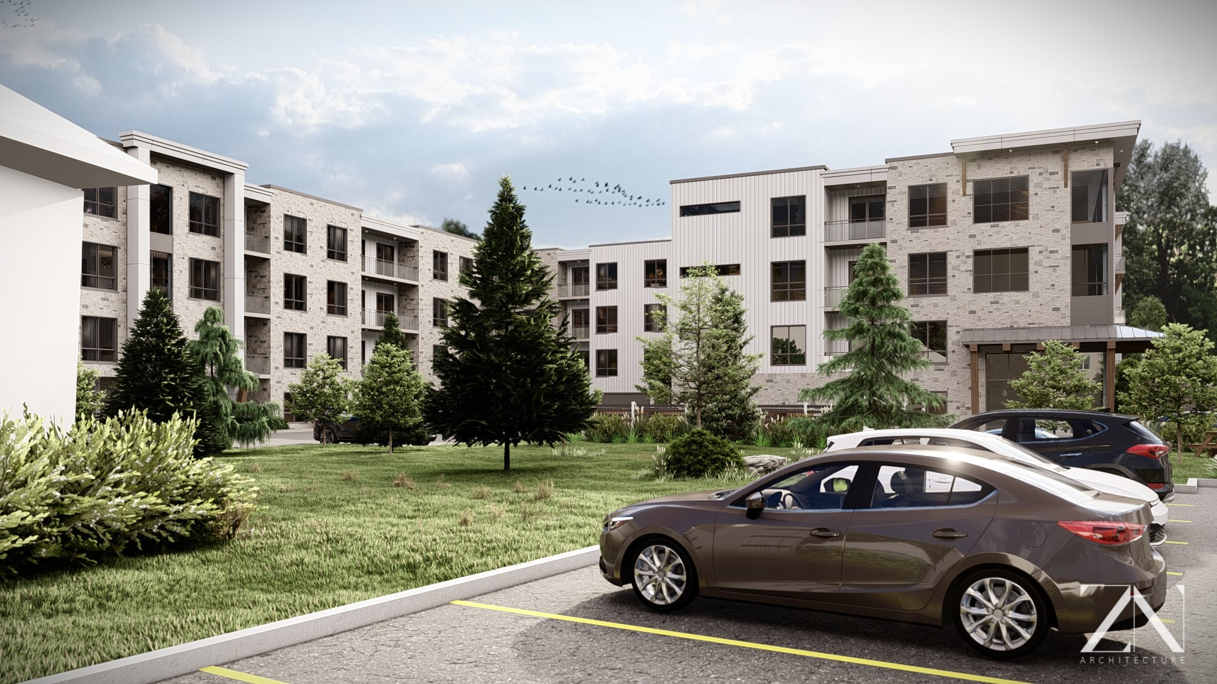
Esquisses des deux (2) options

Slide 11
Information complémentaire
Emmanuel Teolis, ing.
Directeur du Service des infrastructures et bâtiments
Mme Julie Chabannel, urbaniste
Directrice du Service de l'aménagement du territoire
Service de police – Terrebonne/SADP/BDF
Service des travaux publics (présence à valider)

Slide 12
Bonification du promoteur
Piscine extérieure
  Configuration revue
…
…

Slide 13


Capacité des réseaux
Aqueduc
  Réseau apte à fournir à la demande
    Conduites en place adéquates
  Aucun enjeu recensé
Égouts
  Débordement
    Réseau apte à fournir à la demande
    Aucun enjeu recensé
  Refoulement
    Réseau apte à fournir à la demande
    Aucun enjeu recensé
  Poste de pompage
    Le poste de pompage près du projet n’est pas impacté
    Aucun rejet vers ce poste depuis le projet

Slide 14
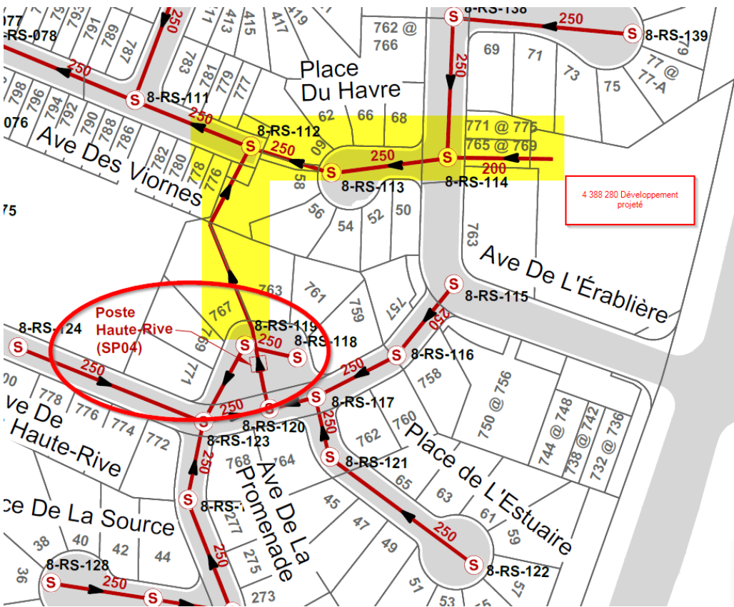
Capacité des réseaux
Projet
Poste de pompage

Slide 15
Sécurité-Circulation
Le Service de police confirme que la sécurité n’est pas compromise
  La configuration prévue n’engendre pas d’enjeux de sécurité
  Le projet se situe à l’entrée du secteur et non en aval
  Les usagers des CPE ne se rendent pas par les voies piétonnières de façon autonome (vs école primaire p.ex.)
Le projet amène un apport de trafic négligeable

Slide 16
Période de questions
Pour favoriser des échanges respectueux et l’équité des personnes présentes:
  Les questions portent sur le projet faisant l’objet de la présente séance d’information
  Une question par intervention
    Préambule maximum 2 minutes
    Une sous-question
  Vous identifier et être courtois

Slide 17
Merci de votre présence

